Slide 1




Slide 2

فصل6
درس19، مکان های مدرسه را بشناسیم.
تهیه و تنظیم: الهام مرگان
راضیه شادمهر
آموزشگاه شهید باجگیر

Slide 3
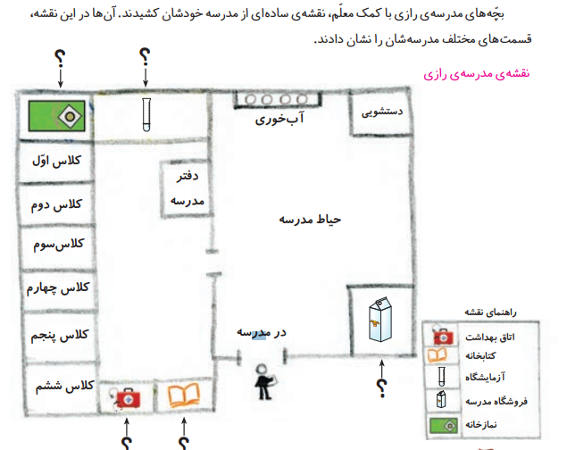

Slide 4
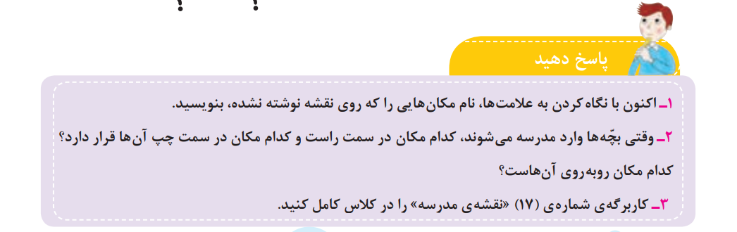

Slide 5
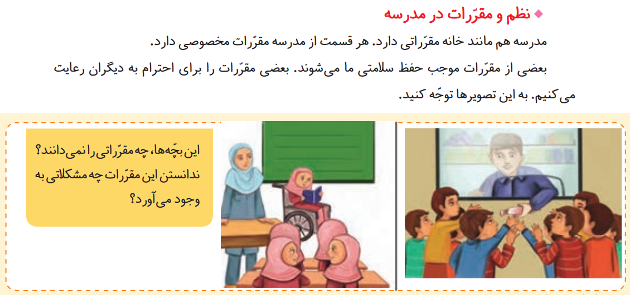

Slide 6
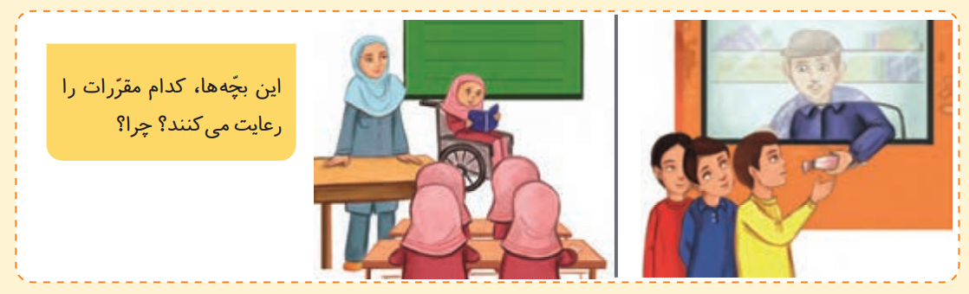

Slide 7

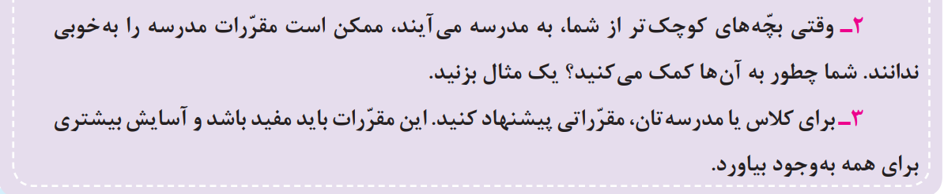

Slide 8



ارائه تکلیف
1. مقررات کلاس و مدرسه تان را بنویسید.
2. نقشه ی ساده ای از مکان های مدرسه تان بکشید.

Slide 9

خداقوت دانش آموزان تلاشگر

